Slide 1
MENINGITIS
Laura Álvarez Londoño
Residente Pediatría
UPB

Slide 2
Pueden ser
Agudas
Virus, bacterias, asépticas
Crónicas
Tuberculosis

Slide 3
MENINGITIS AGUDA

Slide 4
GENERALIDADES
Causa importante de morbimortalidad, alto riesgo de secuelas.
Enfermedad inflamatoria de leptomeninges → Inflamación aracnoides → Infección LCR.
Hasta el 75% en menores de 5 años.
La vacunación ha impactado sobre la incidencia pero no sobre la mortalidad.

Slide 5
EN CUANTO A LA EPIDEMIOLOGÍA
1
Letalidad hasta en el 50% sin tratamiento.
2
Riesgo de secuelas en el 20% → Audición en el 30%.
3
Los países de ingresos bajos son los más afectados. Más en <2 meses (en ellos no impacta la vacunación por la etiología).

Slide 6
Bacteriana
Bacterias en LCR.
LCR sugestivo de infección, estéril con hemocultivos +.
Aséptica
Signos y síntomas.
LCR sugestivo de infección sin identificación de microorganismo.
Meningismo
Signos de irritación meníngea sin meningitis.
LCR normal.
Parcialmente tratada
En: neumonía, abscesos retrofaríngeos o periamigdalinos, medicamentos.
>2 dosis subóptimas de medicamentos que atraviesan la barrera hematoencefálica.
DEFINICIONES

Slide 7
¿CÚAL ES LA ETIOLOGÍA PRINCIPAL?
Bacteriana
<1 mes
- SGB.
- BGN (E.Coli).
- BGP (Listeria Monocyotgenes).
- En menor medida: Neumococo, Meningococo.
>1 mes
- Meningococo (más en adolescencia).
- Neumococo (más en <9 años, sobre todo <5 años).
- HIB.

Slide 8
Meningitis neonatal
Temprana
Transmisión vertical por tracto genitourinario materno, amnionitis.
Tardía
Transmisión horizontal, por cuidados de la salud (niños invadidos por lo general → Pseudomona, Klebsiella, S.Aureus, Enterobacter). Es más rara.

Slide 9
¿CÚAL ES LA ETIOLOGÍA PRINCIPAL?
Enterovirus
Paramixovirus
Herpes virus
Arbovirus
Coxsackie A y B → Principal.
El ser humano es el único reservorio.
Transmisión fecal-oral.
Paperas, sarampión, rubeola.
Cualquiera puede producirla, pero el más común es el Tipo 2.
Traumatismos por artrópodos o insectos.
No es común en Colombia.
Encefalitis Equina, Virus del oeste del Nilo.
Viral
No olvidar las meningitis asépticas: AINES, Isoniazida, Ig, TMT/SMX, Neoplasias, LES.

Slide 10
FACTORES DE RIESGO
NEONATOS | NIÑOS MAYORES
Pretérmino. Bajo peso. Madre portadora SGB, corioamnionitis, endometritis. Ruptura prematura de membranas. Parto distócico. Hipoxia fetal. Anormalidades tracto urinario. Defectos de la médula espinal. | Asplenia funcional (anemia células falciformes) o anatómica. Inmunodeficiencias. Implantes cocleares. Trauma o procedimientos con fuga LCR. Guardería. No lactancia materna. Falta de vacunas.

Slide 11
MANIFESTACIONES CLÍNICAS
Dependen de la edad
Los síntomas iniciales pueden ser GI o respiratorios
Siempre revisar carné de vacunación y antecedentes maternos
BACTERIANA | VIRAL
Inicio abrupto. Malestar general. Compromiso sistémico. | Síntomas más leves (no en encefalitis). Fiebre bifásica. Compromiso de otro sistema (Enantemas, GI, miocarditis, pericarditis, conjuntivitis).

Slide 12
SÍNTOMAS SEGÚN LA EDAD
NEONATOS
La fiebre no es tan común, lo más común es la hipotermia (62%).
- Convulsiones (50% - Pensar en meningoencefalitis y agregar Aciclovir).
- Vómito (no necesariamente en proyectil).
- Letargia, irritabilidad, apneas, inapetencia, fontanela abombada, intolerancia a los movimientos / movimiento en bloque (es lo más sensible).
NIÑOS MAYORES
Malestar general:
- Fiebre, cefalea, mialgias, fotofobia, náuseas, vómito.
- Complicaciones: síntomas focales, convulsiones (30%).

Slide 13
TENER EN CUENTA EN EL EXAMEN FÍSICO
Palpar la fontanela (se cierra alrededor de los 18 meses) → Luego signos meníngeos.
En meningitis severa hay compromiso de pares craneales → Principalmente el VI (revisar movimientos oculares).
Buscar papiledema → Si está presente no hacer punción lumbar.
Buscar brotes → Petequial o purpúrico, pensar en Meningococo.
Los enterovirus producen rash.

Slide 14
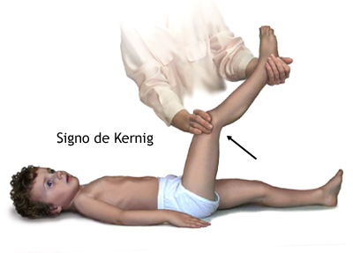
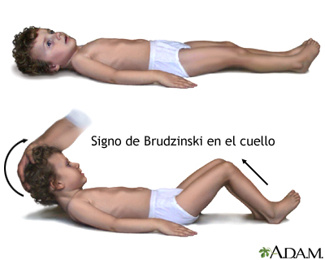
SIGNOS MENÍNGEOS

Slide 15
¿CÓMO HACER EL DIAGNÓSTICO?
Clínica
Laboratorio
Imágenes

Slide 16
Hemocultivos
Siempre tomarlos junto con la punción lumbar.
Entre el 80-90% son positivos (90% HIB, 75% Neumococo, 40% Meningococo).
LABORATORIO

Slide 17
LABORATORIO
Hemograma
Electrolitos
Glucosa
Función renal
Leucocitosis, Leucopenia.
Si hay trombocitopenia pensar en CID.
Se debe descartar SIDH que es una de las complicaciones de la meningitis.

Slide 18
LABORATORIO
No retrasar inicio de Tto
3 muestras, mínimo 2 (1.5 cm)
Citoquímico, gram y cultivo. La 3 por si recibió Ab (PCR, estudios especiales)
CONTRAINDICACIONES
Paciente crítico inestable. Dificultad respiratoria. Trombocitopenia <50.000 (relativa). Hipertensión endocraneana. Infección en sitio de la punción.
PUNCIÓN LUMBAR

Slide 19
¿CUÁNDO HACER PUNCIÓN LUMBAR DE CONTROL?
BGN en 24-48 h luego del Ab hasta tener líquido estéril.
Deterioro clínico, RFA que no disminuyen, hallazgos neurológicos a pesar del Ab.
Neumococo resistente sin mejoría clínica a las 48 horas.

Slide 20
¿CUÁNDO HACER PUNCIÓN LUMBAR DE CONTROL?
Inmunosuprimidos siempre a las 48 h.
Infección por herpes virus simple (Meningoencefalitis) siempre al finalizar tratamiento → Es la única indicación para repetir la punción SIEMPRE.

Slide 21
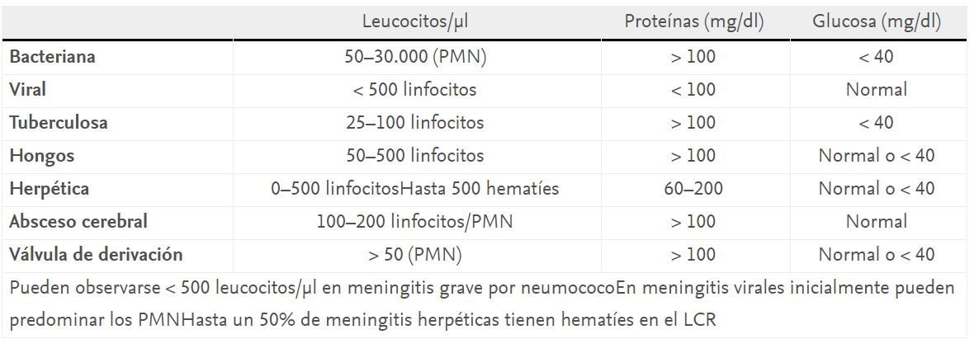

Slide 22
PUNCIÓN LUMBAR TRAUMÁTICA
Puede dificultar la interpretación del LCR.
Algunas formas de corrección: disminuir 1 GR por C/1000 GR, disminuir 1 Gr/dl de proteínas por C/10000 GR → Fórmulas inexactas. En neonatos se acepta un mayor número de proteínas y pueden tener hasta 30 leucocitos y el 60% ser PMN.
Se inicia Ab temprano ante la sospecha clínica.

Slide 23
LABORATORIO
Gram de LCR
Alto valor predictivo positivo para el cultivo
90% Neumococo → Diplococo gram +
86% HIB → Cocobacilo gram -
76% Meningococo → Diplococo gram -
50% E.Coli → BGN
30% Listeria → Baastones y cocobacilos gram +

Slide 24
LABORATORIO
Aglutinación por látex
Detecta Ag bacterianos.
Útil en pacientes que han recibido Ab (se pueden detectar hasta 10 días después).
Ag polisacárido urinario
No es tan útil.
Falsos positivos en pacientes vacunados.
PCR
Más para Enterovirus.
Se puede usar en sangre o en LCR.
100% en HIB y Neumococo y 80% en Meningococo.
Fácil detección en meningitis por Neumococo y meningococo.
En pacientes pretratados.

Slide 25
LABORATORIO
Filmarray
No está disponible en todas partes.
Lactato en LCR
Puede ayudar a diferenciar entre bacteriana y aséptica.
Detección de múltiples etiologías (bacterias, virus, hongos).
Puede usarse en pacientes pretratados.
Es en sangre y es una prueba rápida.
En bacteriana su valor es más alto (algunos estudios punto de corte 3 pero no está claro).
No se solicita de rutina.

Slide 26
IMÁGENES
RNM: más sensible para evaluar extensión de inflamación y complicaciones.
TAC: para descartar contraindicaciones de PL. Evaluar efecto de masa y hemorragia.
INDICACIONES
Glasgow < 11. Inmunocomprometidos. Focalización neurológica. Signos de hipertensión endocraneana. Convulsiones focales.

Slide 27
TRATAMIENTO
Medidas de soporte
Identificar complicaciones
Convulsiones (25%): manejarlas y tratar la HTEC (cabecera 30°, solución hipertónica).
SIADH: restricción hídrica hasta Na >135 mEq/L.
Empiema subdural: fiebre persistente, rigidez nuca, cefalea, déficit neurológico. Hay que drenar.
Hacer examen neurológico diario.
- En <18 meses tomar perímetro cefálico diario → Indicador de hipertensión endocraneana.

Slide 28
¿CUÁLES MEDICAMENTOS USAR?
1. Meningitis bacteriana:
TRATAMIENTO EMPÍRICO
Neonatos: Ampicilina + Aminoglucósido + Cefalosporina.
>1 mes: Ceftriaxona o Cefotaxime.
Más grandes: Vancomicina + Ceftriaxona.
TRATAMIENTO DIRIGIDO
Neumococo: Penicilina. Manejo por 14 días.
E.Coli: Cefotaxime o Ceftriaxona + Gentamicina. Manejo por 21 días.
Meningococo: Penicilina o Ceftriaxona o Cefotaxime. Más grave pero más sensible, manejo por 7 días.
HIB: Ampicilina. Si es productor de Betalactamasa: Cefotaxime o Ceftriaxona. Manejo por 10 días.
Estreptococo: Vancomicina + Ceftriaxona. Manejo por 14 días.

Slide 29
TENER EN CUENTA…
Si no se logra aislamiento, se suspende el tratamiento cuando el cultivo sea (-) y el LCR normal.
Hemocultivos (+), Pleocitosis, Cultivo LCR (-): tratar según microorganismo de hemocultivos.
Sospecha de meningitis sin conformación, tratar empíricamente por 14 días en <3 meses y por 10 días en mayores.

Slide 30
¿CUÁLES MEDICAMENTOS USAR?
Tratamiento de soporte
Tratamiento empírico: riesgo de encefalitis, hallazgos de infección por HVS
Lesiones vasculares, convulsiones, aumento de transaminasas, trombocitopenia.
Aciclovir 60 mg/Kg/día cada 6 h
CMV: Ganciclovir
Influenza: Olsentamivir
2. Meningitis Viral:

Slide 31
ESTEROIDES ¿SÍ O NO?
No disminuyen significativamente la mortalidad. Solo en Neumococo.
Disminuye pérdida auditiva y secuelas neurológicas en Meningococo.
Hipoacusia: 8%. Meningococo y HIB. 30% Neumococo.
Se pueden poner o no.
Si se ponen: iniciar antes del Ab o al mismo tiempo, 1 h después no sirve.
Dexametasona 0.15 mg/kg/dosis cada 6h por 2 días.
Riesgo: al disminuir la inflamación de la barrera hematoencefálica puede disminuir la penetrancia de la vancomicina y betalactámicos en LCR.

Slide 32
¿EN QUIÉNES HACER PROFILAXIS?
Contacto estrecho para Meningococo.
Compartir habitación en los últimos 7 días, guardería, hacinamiento.
Rifampicina, Ciprofloxacina, Ceftriaxona DU.

Slide 33
Audición
Prueba auditiva a los 15 días. Luego cada 3 meses por 1 año.
Lactantes: potenciales auditivos.
Mayores: audiometría.
Desarrollo
Vigilar secuelas en el desarrollo psicomotriz.
SEGUIMIENTO

Slide 34
¡Gracias!
Correo: alvarezlondonolaura@gmail.com

